Slide 1
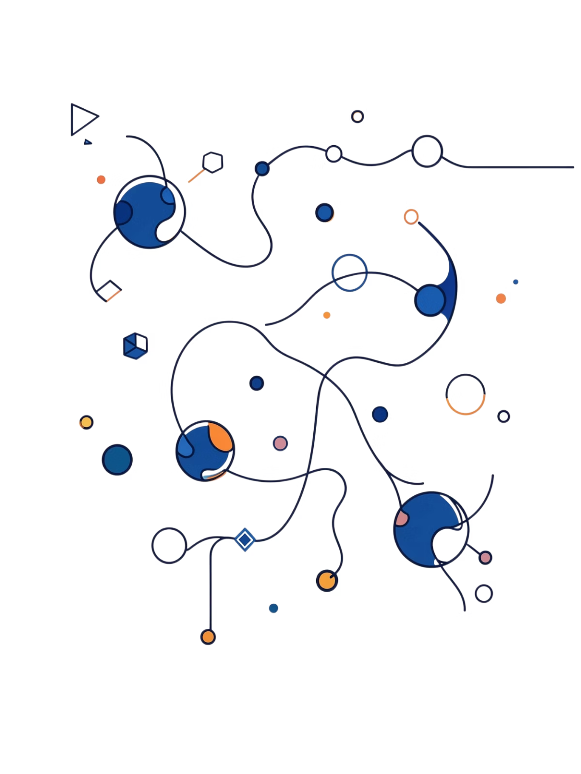
Neytrinolar va Myuonlarning
Modda bilan o’zaro ta’siri
Tayyorladi: Rayimov Bobur va G’ulomov Inomjon
Guruh: F2305

Slide 2

Neytrinolar nima?
Neytrino — bu elementar subatomik zarracha bo'lib, u elektr zaryadiga ega emas, juda kichik massaga ega va spinining qiymati 1/2 ga teng. U leptonlar oilasiga kiradi va kuchsiz o'zaro ta'sirga bo'ysunadi.
Aynan shu kuchsiz ta'sir radioaktiv parchalanishning ayrim jarayonlarini belgilaydi.

Slide 3
Uch turi mavjud
Elektron-neytrino
Myuon-neytrino
Tau-neytrino
Elektron bilan juft
Myuon bilan juft
Tau lepton bilan juft
Har bir neytrino turining antimateriya ko'rinishi ham mavjud bo'lib, u antineytrino deb ataladi. Neytrinolar elektr jihatdan neytral bo'lgani uchun elektromagnit kuch bilan ta'sirlashmaydi va faqat kuchsiz o'zaro ta'sir orqali modda bilan reaksiyaga kirishadi. Shu sabab ular juda katta kirib borish qobiliyatiga ega.

Slide 4
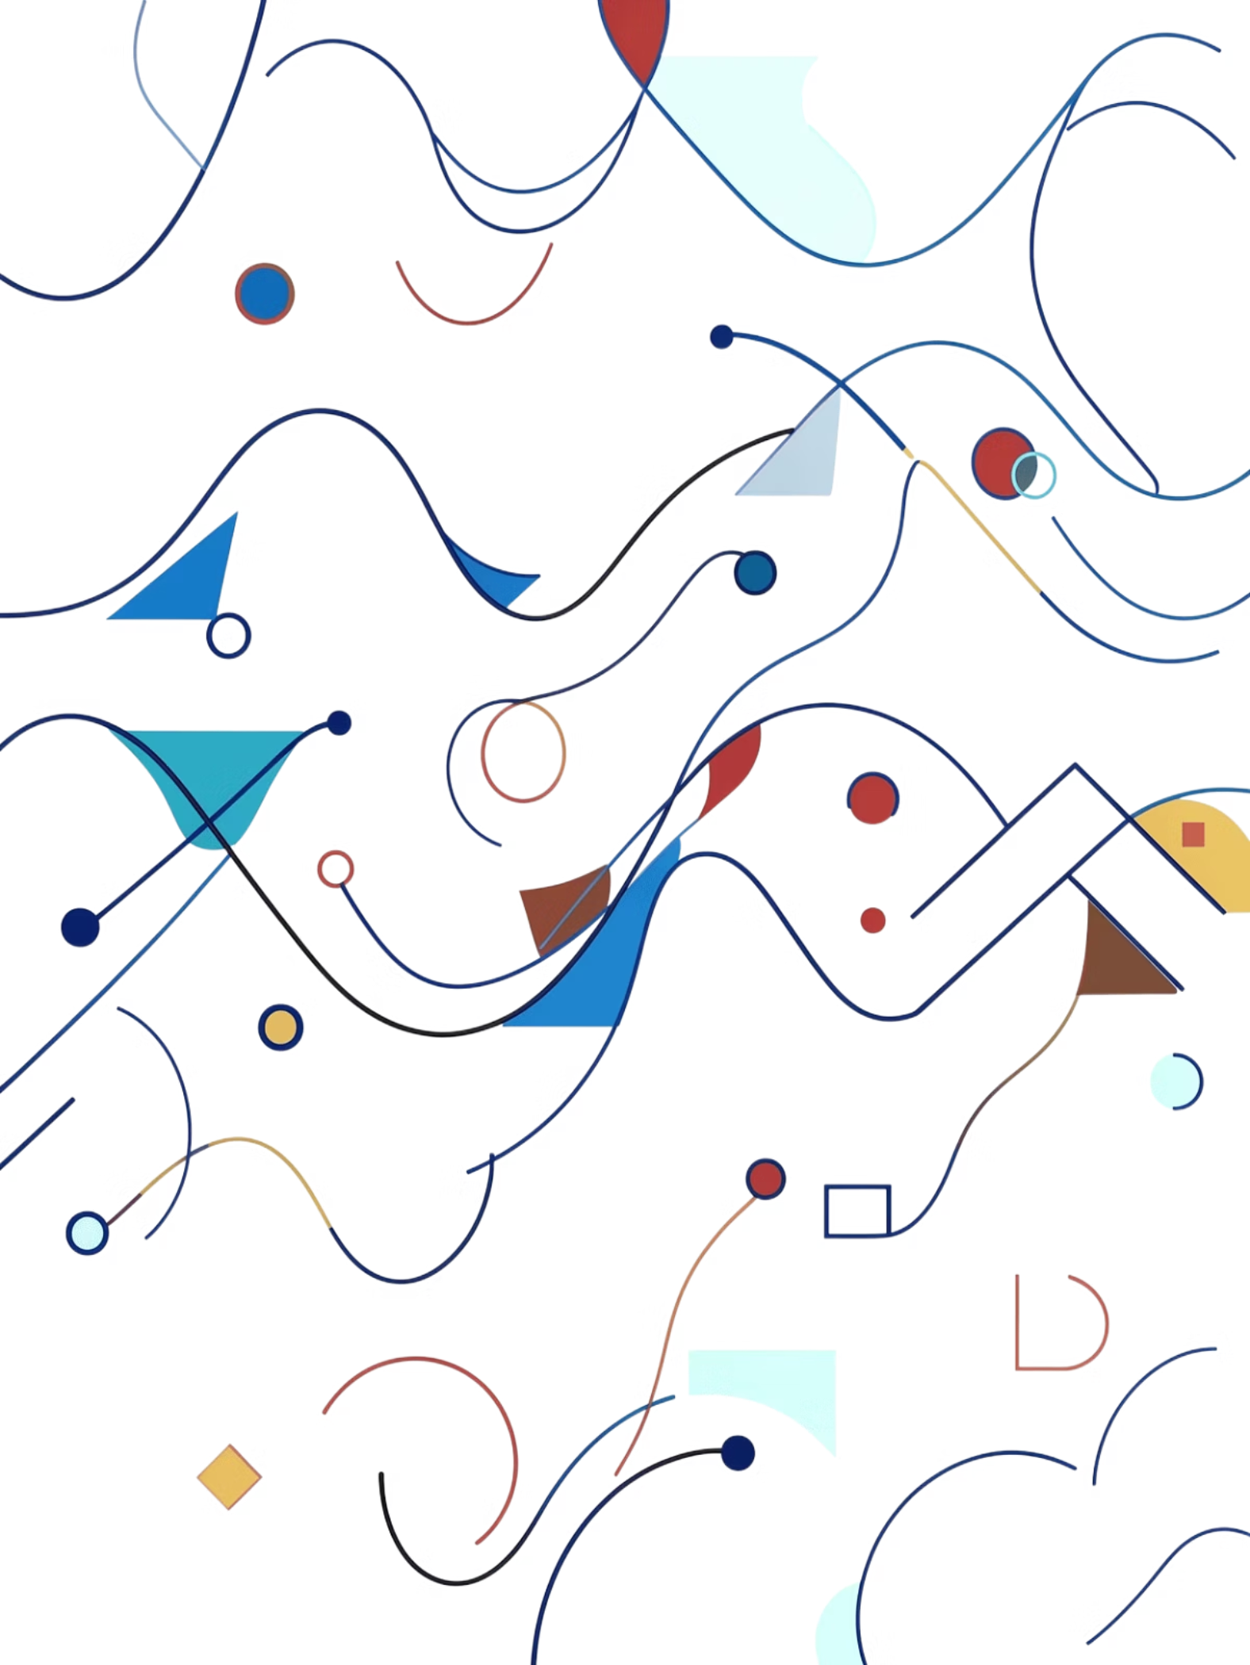
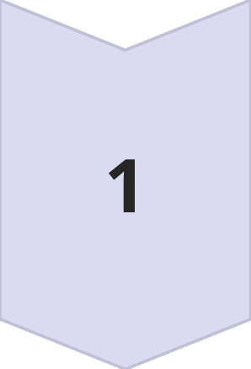
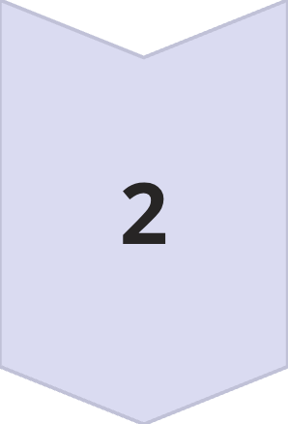
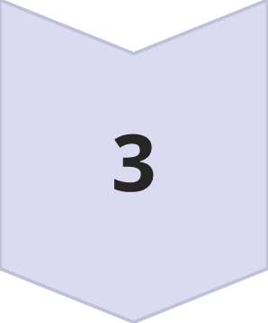
Neytrino osillatsiyasi
Bir turdan ikkinchi turga
Eksperimentlar shuni ko'rsatadiki, neytrinolar bir turdan ikkinchi turga o'tishi mumkin
Massa farqlari
Bu hodisa faqat neytrino turlari orasida juda kichik massa farqlari mavjud bo'lsa sodir bo'ladi
Massaga ega
Ya'ni neytrinolar massaga ega bo'lishi kerak

Slide 5

Kashf tarixi
1
1930-yil
Avstriyalik fizik Volfgang Pauli tomonidan beta-parchalanishda energiya yo'qolishini tushuntirish uchun bashorat qilingan
2
Keyinchalik
Enriko Fermi bu nazariyani rivojlantirib, zarrachaga "neytrino" nomini bergan
3
1956-yil
Frederik Rayns boshchiligidagi olimlar birinchi marta elektron-antineytrinoni tajribada aniqlashgan

Slide 6

O'tuvchan zarrachalar
Neytrinolar elektromagnit kuchni sezmaydi, shuning uchun ular moddani ionlashtirmaydi. Ular faqat kuchsiz o'zaro ta'sir orqali reaksiyaga kirishadi.
Shu sabab neytrinolar eng "o'tuvchan" zarrachalardan biridir, juda ko'p atomlardan hech qanday reaksiyasiz o'tib ketadi va Yer diametri uzunligidagi modda ichida faqat juda kam qismi (taxminan 1/10 milliard) reaksiya qiladi.

Slide 7

Neytrino deteksiyasi
Qiyin aniqlash
Neytrinolarni aniqlash juda qiyin. Ular faqat juda kam hollarda proton yoki neytron bilan to'qnashib yangi zarrachalar hosil qiladi
Maxsus signallar
Detektorlarda maxsus energiya signallari qoldiradi

Slide 8

Myuon (μ)
Myuon (μ) — bu elementar zarracha bo'lib, uning kvant sonlarining ko'pchiligi elektronnikiga o'xshash, ammo massasi taxminan 200 marta katta.
Ular asosan kosmik nurlar yuqori atmosfera bilan to'qnashganda hosil bo'ladi.
Myuonning qachon kashf etilgani haqida turli fikrlar bor, lekin 1937-yildagi muhim tajribadan keyin elektron va proton orasidagi massaga ega yangi zaryadlangan zarracha mavjudligi aniq isbotlangan.

Slide 9
Myuonlar — "kim buyurtma qilgan?"
01
02
Dastlabki taxmin
Tajriba natijalari
Dastlab myuon yadroviy kuchni tushuntirish uchun taklif qilingan zarracha deb o'ylangan
1943–1947-yillardagi tajribalar shuni ko'rsatdiki, myuon modda bilan kuchli yadroviy o'zaro ta'sir qilmaydi
03
04
Yangi kashfiyot
Mashhur savol
1947-yilda esa myuonlar adronlar parchalanishidan hosil bo'lishi aniqlangan
Bu esa mashhur fizik Isidor Isaac Rabi ning "Buni kim buyurtma qilgan o'zi?" degan savoliga sabab bo'lgan

Slide 10
Myuografiya
Myuonlarning quyidagi xususiyatlari ularni juda foydali qiladi:
Kuchli yadroviy ta'sir deyarli yo'q
Elektromagnit kaskad hosil qilish ehtimoli juda kichik
Ionizatsiya orqali energiya yo'qotishi nisbatan kichik
Shu sabab ular modda ichidan chuqur o'tadi va katta obyektlarni skanerlash mumkin. Bu usul myuografiya deb ataladi.
Amaliyotda qo'llanilishi
1950-yillarda
Tunnel ustidagi muz qalinligini o'lchash
1960-yillarda
Piramidalarni tekshirish
1990-yillardan
Vulqonlarni o'rganish (Yaponiyadagi Asama, Italiyadagi Vezuviy va Etna, Fransiyadagi Puy de Dôme)
2003-yilda
Myuonlarning Koulon sochilishi orqali materialni aniqlash usuli (nadroviy xavfsizlik va geologiya sohalarida)

Slide 11
XULOSA
Neytrino va myuonlar modda bilan o‘zaro ta’siri jihatidan keskin farq qiladigan, ammo fizika uchun juda muhim zarrachalardir. Neytrino faqat kuchsiz o‘zaro ta’sir orqali reaksiyaga kirishadi. Shu sababli ular modda ichidan deyarli hech qanday to‘siqsiz o‘tadi va ulkan kirib borish qobiliyatiga ega.
Myuonlar esa modda bilan asosan elektromagnit (ionizatsiya) va qisman kuchsiz ta’sir orqali o‘zaro ta’sirlashadi. Ular neytrinoga qaraganda ancha ko‘proq energiya yo‘qotadi, ammo massasi katta bo‘lgani uchun modda ichiga chuqur kirib boradi. Shu sabab myuonlar amaliy jihatdan juda foydali bo‘lib, masalan, myuografiya orqali katta obyektlarning ichki tuzilishini o‘rganishda qo‘llaniladi.

Slide 12
FOYDALANILGAN ADABIYOTLAR
https://www.britannica.com/science/supernova
https://www.sciencedirect.com/topics/physics-and-astronomy/muon
https://news.fnal.gov/2020/07/argoneut-sheds-light-on-electron-neutrino-interactions/

